Slide 2
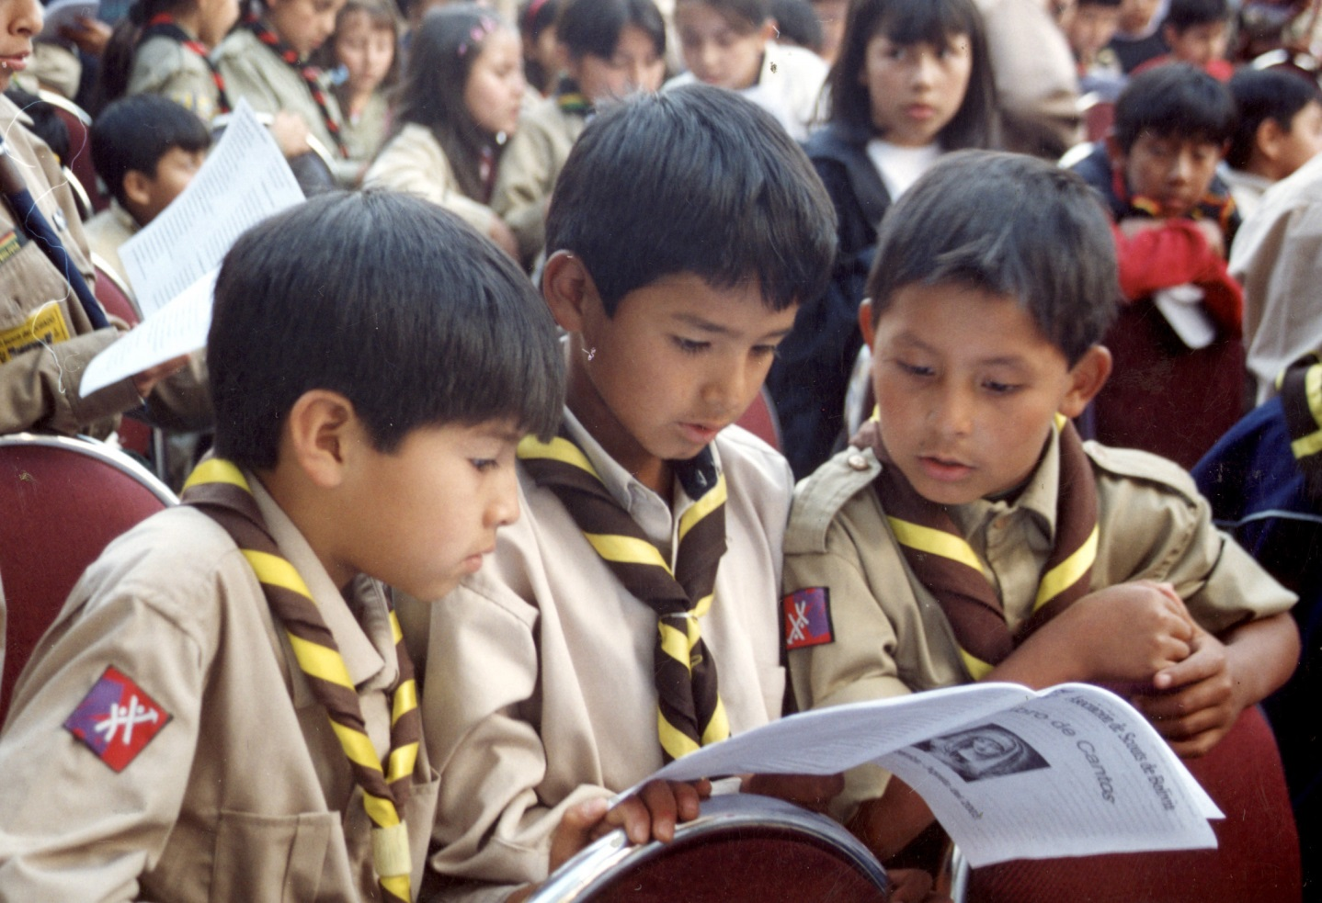
En el mundo de hoy, desarrollarse hacia la madurez significa más que el simple hecho de crecer; es aprender a tomar decisiones.

Slide 3
Decisiones concernientes a drogas, crimen, pandillas, presiones de los compañeros y mucho más.

Slide 4
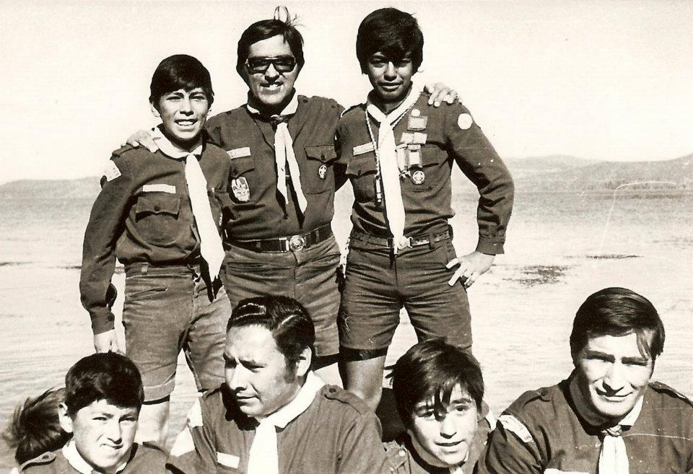
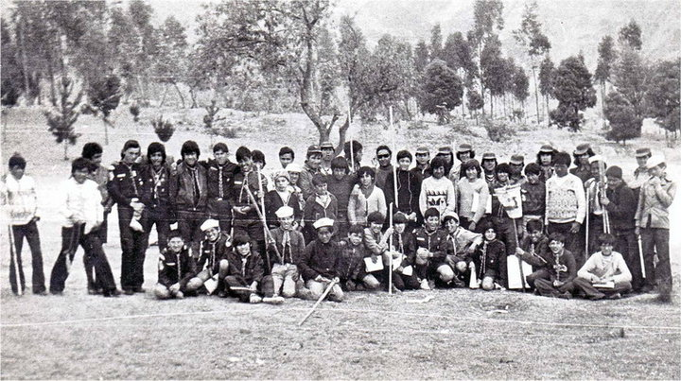
Un Movimiento con Tradición Boliviana
El Movimiento Scout en el mundo nace el 1907, ya para el 1911 existían scouts en Bolivia.

Slide 5
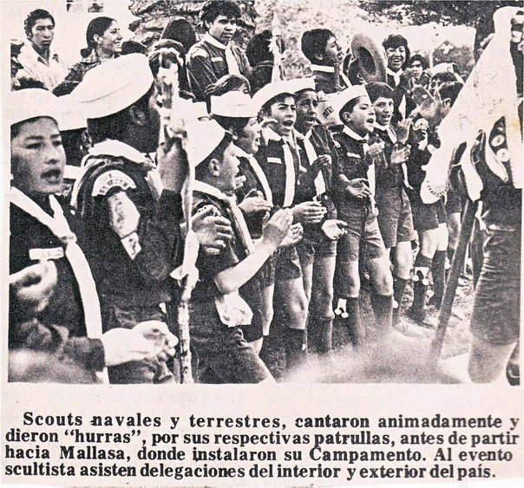
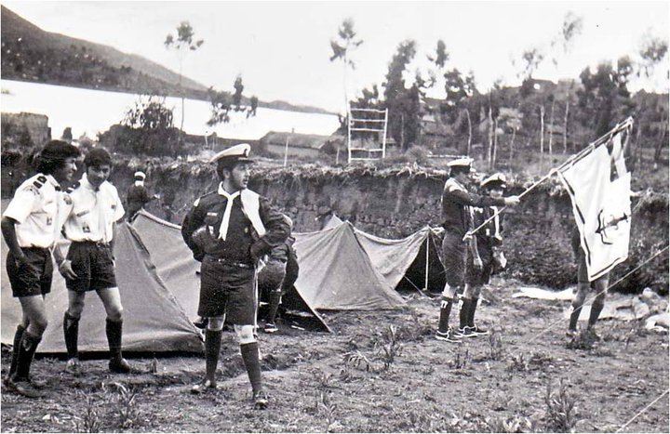
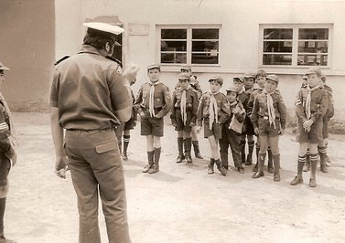
Un Movimiento con Tradición Boliviana
Contamos con una de las asociaciones mas antiguas y con mas historia del mundo.

Slide 6
Los Scouts de Bolivia han provisto programas de educación no formal basados en principios morales, para:
Fortalecer el carácter y mejorar las capacidades físicas, mentales, sociales, espirituales y emocionales de los jóvenes.

Slide 7
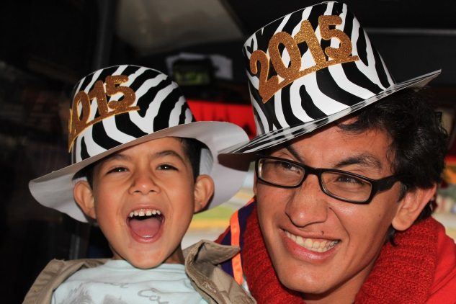
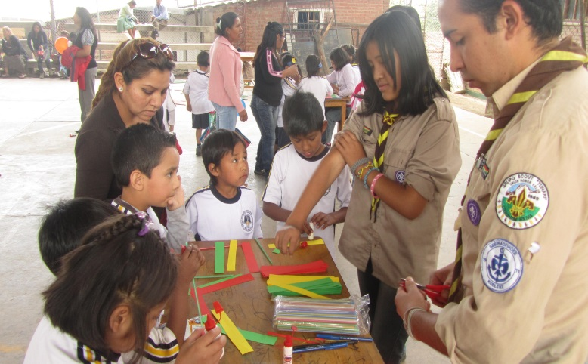
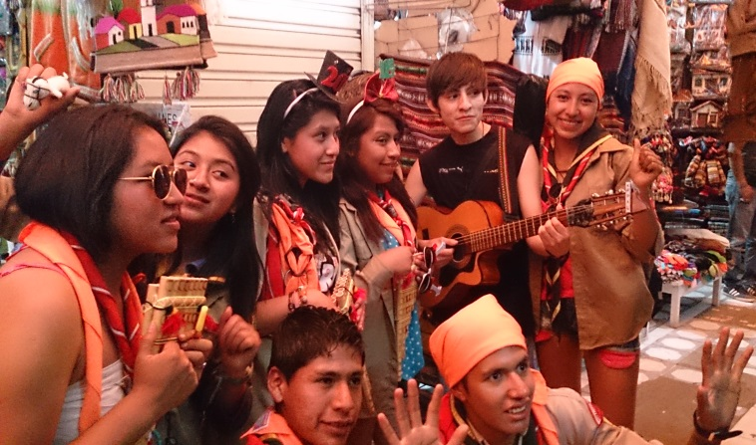
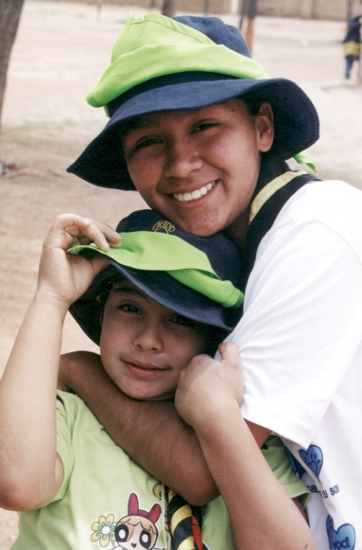
Hemos ayudado a fortalecer familias al enseñar a la niñez y juventud, ideales, ser responsable, ser digno de confianza, servir a la comunidad, proteger el medio ambiente, resolver conflictos, construir la Paz, aprovechar el tiempo de manera productiva y creativa, realizando actividades en un ambiente seguro con el acompañamiento de adultos preparados

Slide 8
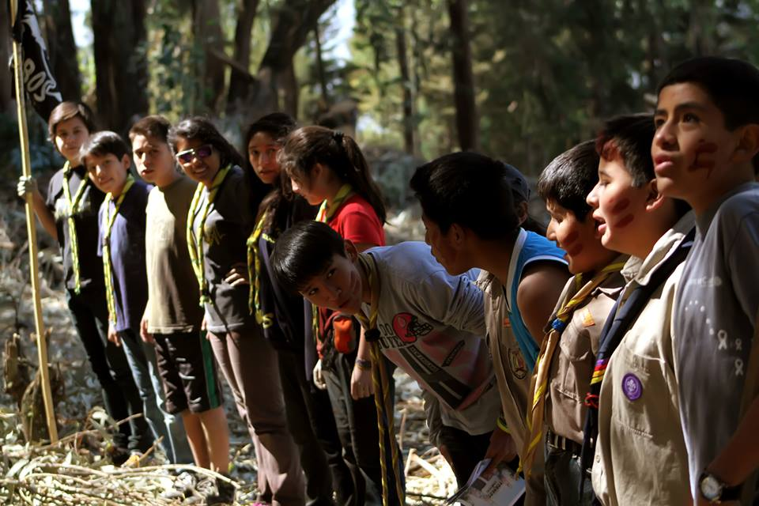
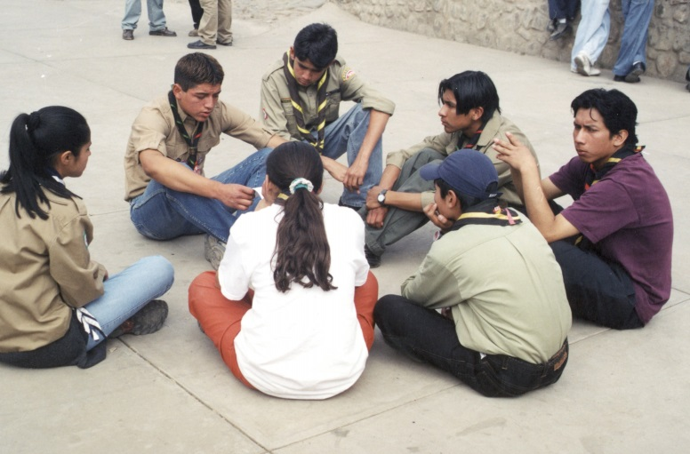
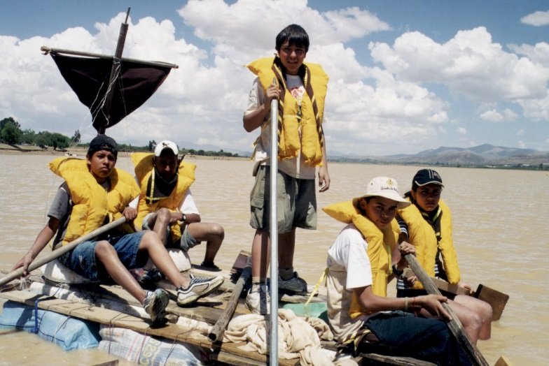
El movimiento scout ayuda a:
Desarrollar valores sólidos.
Generar conciencia ambiental.
Formar el Liderazgo.

Slide 9
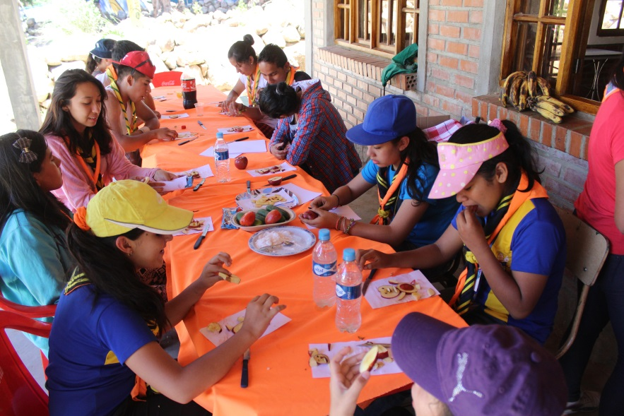
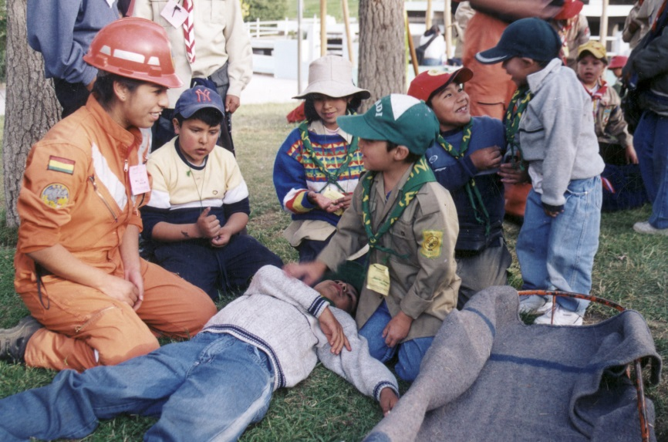
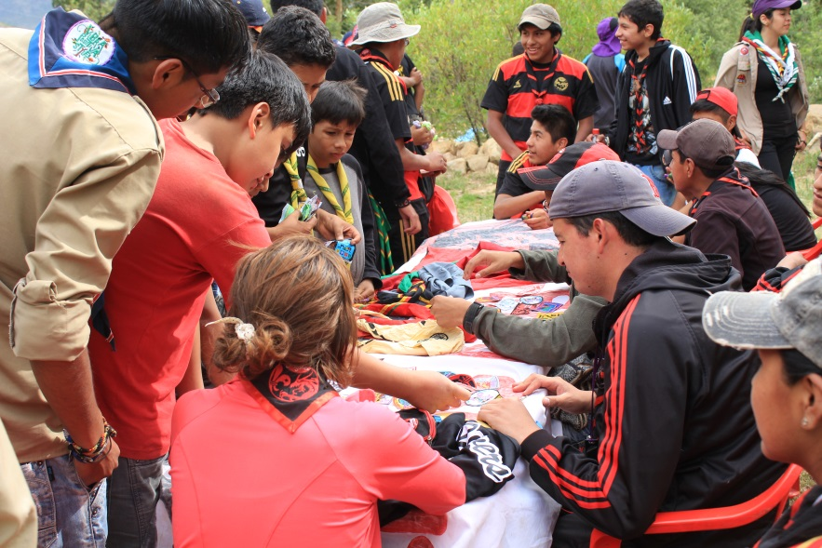
El movimiento scout es educación complementaria a la de la Unidad Educativa y la familia.

Slide 10
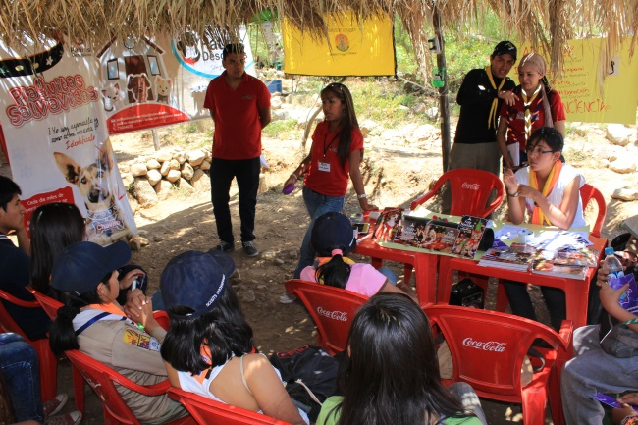
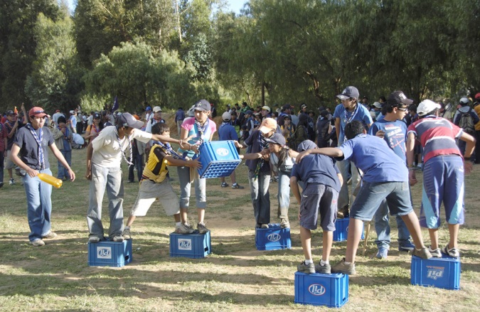
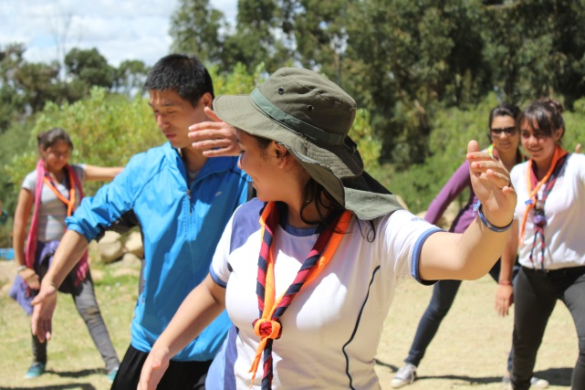
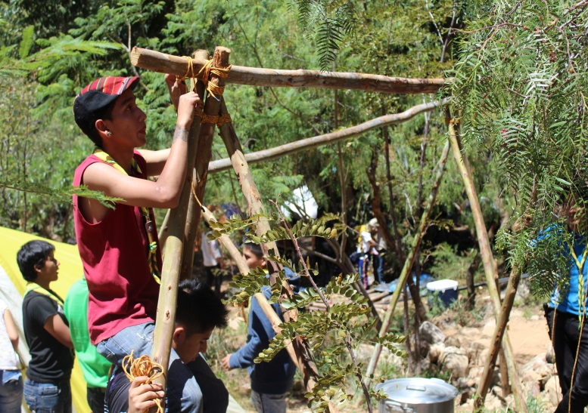
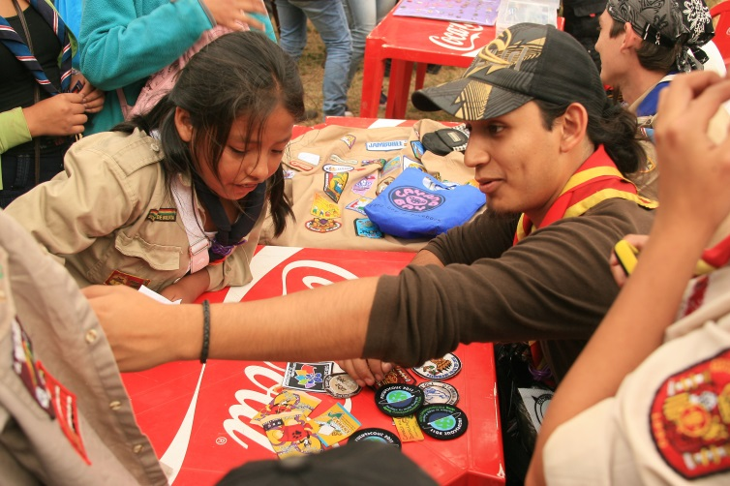
Es educación para la vida.

Slide 11
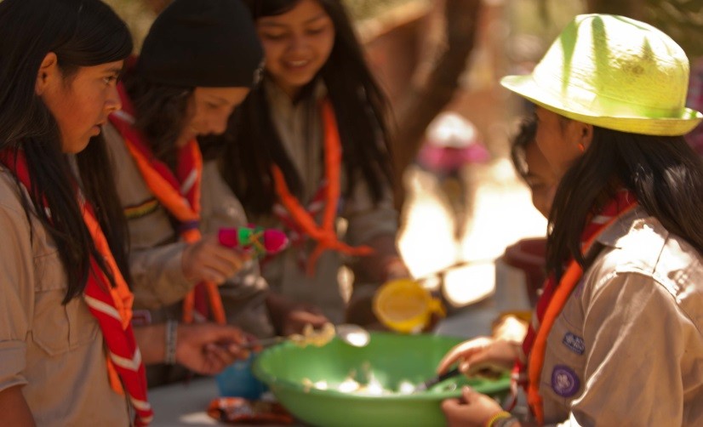
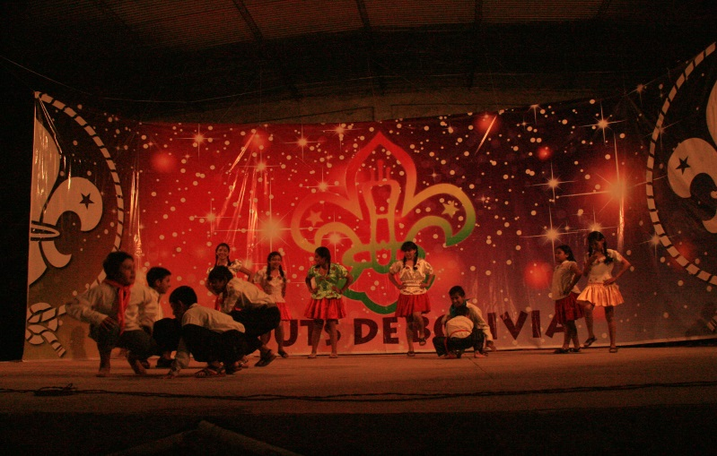
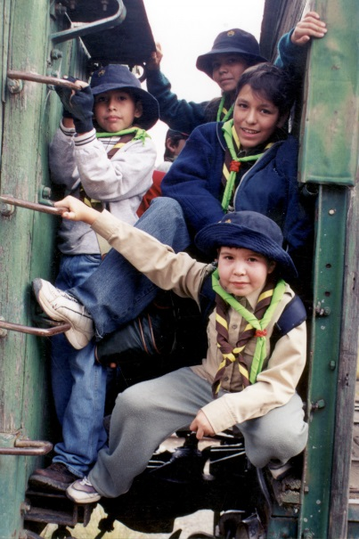
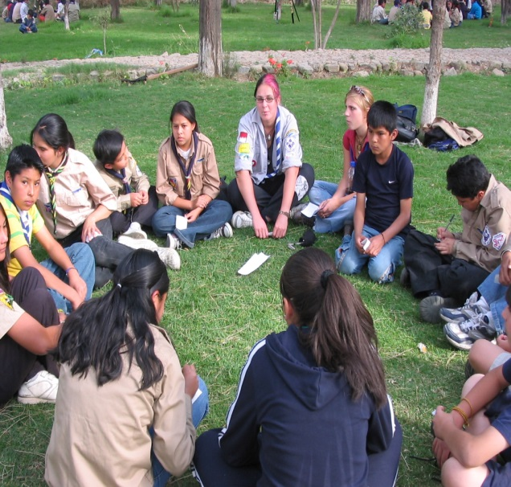
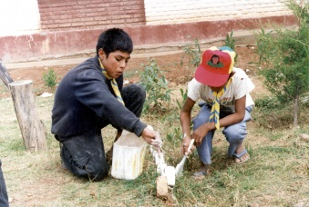
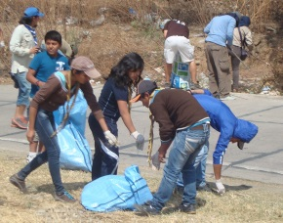
El escultismo enseña al niño y joven a trabajar en equipo, autosuficiencia y la confianza para conquistar los retos que se presenten en su camino. El Movimiento Scout forma jóvenes competentes para sobrellevar los problemas difíciles; lo que define el carácter

Slide 12
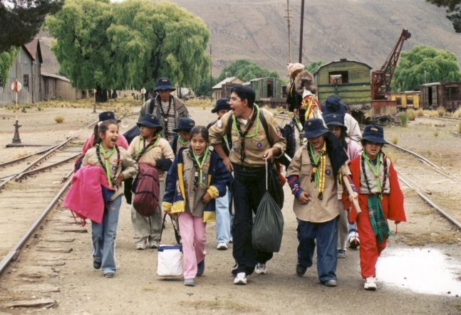
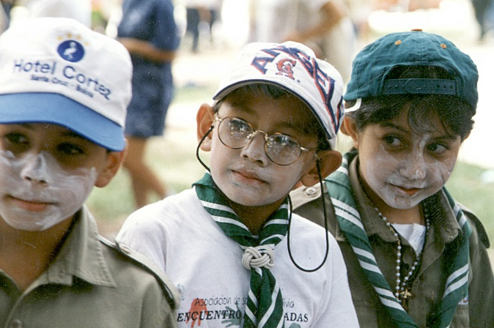
Actividades de Lobatos (6 a 11 años)
involucran a los padres, líderes adultos, y colaboradores en programas centrados en el hogar, que enseñan habilidades de la vida, hábitos, y valores. Sus actividades estimulan el desarrollo del carácter, la coordinación física, la unión familiar y el entusiasmo por aprender.

Slide 13
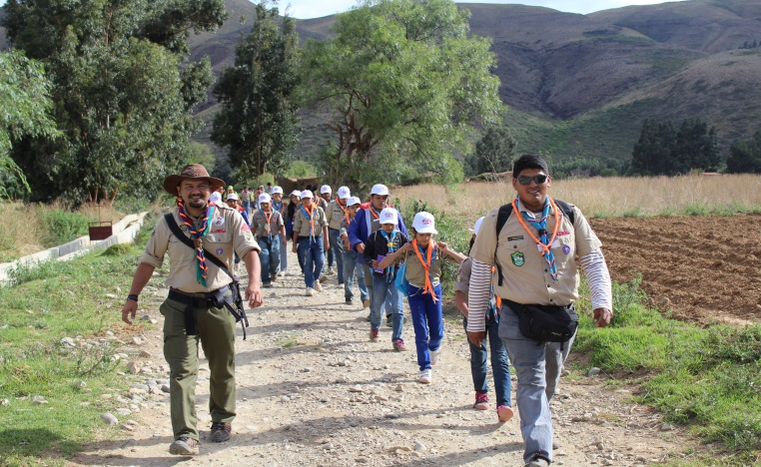
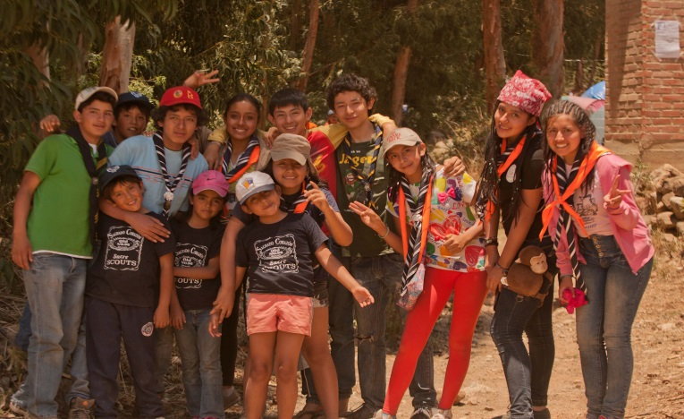
Actividades de exploradores (11 a 14 años).
Se alienta a los jóvenes a adoptar y vivir bajo significativos valores personales, como base para tener éxito en la vida.
Las actividades incluyen entrenamiento físico y de liderazgo, aventuras en áreas naturales, e incentivos para que los jóvenes dominen habilidades.

Slide 14
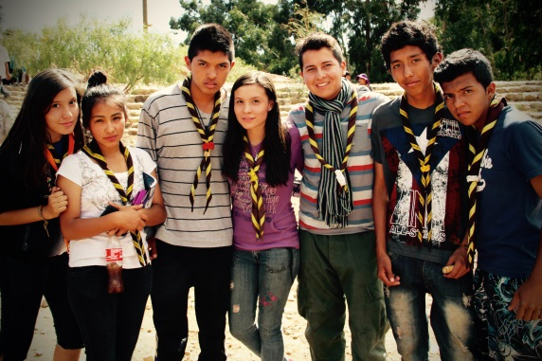
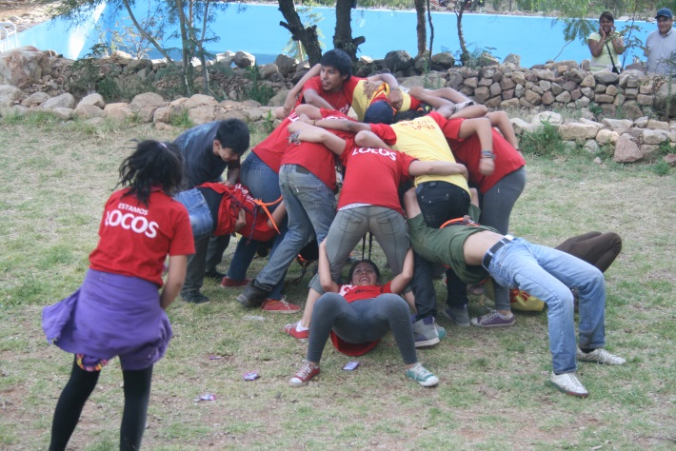
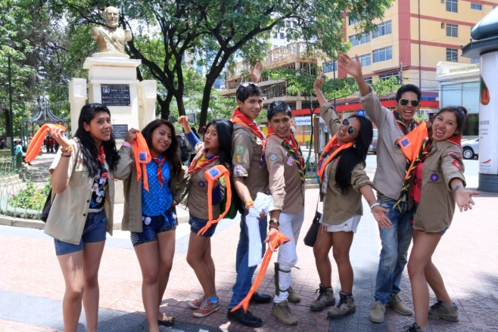
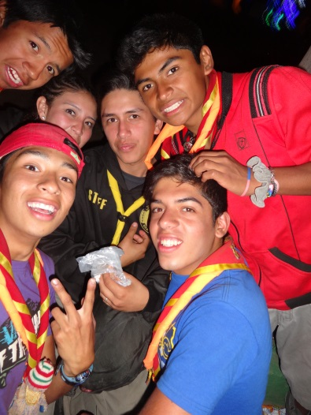
Actividades de PIONEROS (11 a 14 años).
Tenemos un programa para jóvenes diseñado para forjar el carácter, la conducta ciudadana y la condición física. Se ejercitan en liderazgo, civismo, condición física, actividades sociales, al aire libre y servicio a la Comunidad.
En los pioneros se proporciona una variedad de desafiantes actividades para enseñar a los jóvenes el significado verdadero de los valores, toma de decisiones éticas, habilidades para la vida, técnicas de liderazgo y resolución de conflictos para ayudar a los jóvenes a madurar y convertirse en adultos exitosos y seguros de sí mismos.

Slide 15
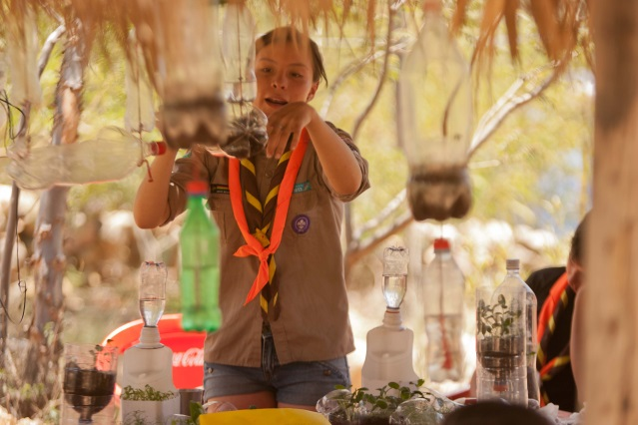
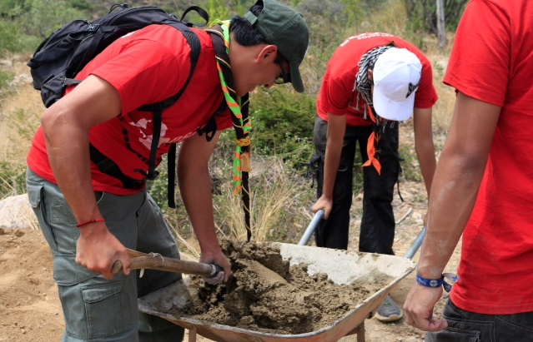
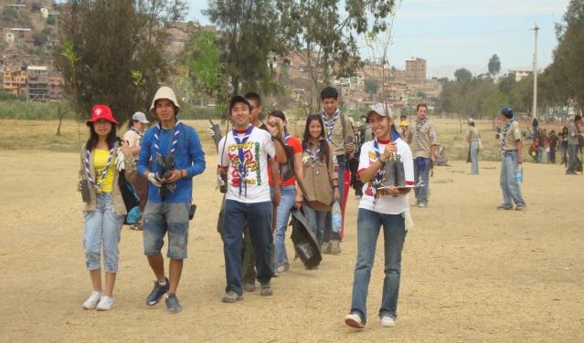
Actividades de Rovers (18 a 21 años)
El programa contribuye a que los jóvenes puedan realizar proyectos de servicio y desarrollo de la comunidad, desarrollando habilidades de liderazgo, planificación, resolución de conflictos y trabajo en equipo.

Slide 16
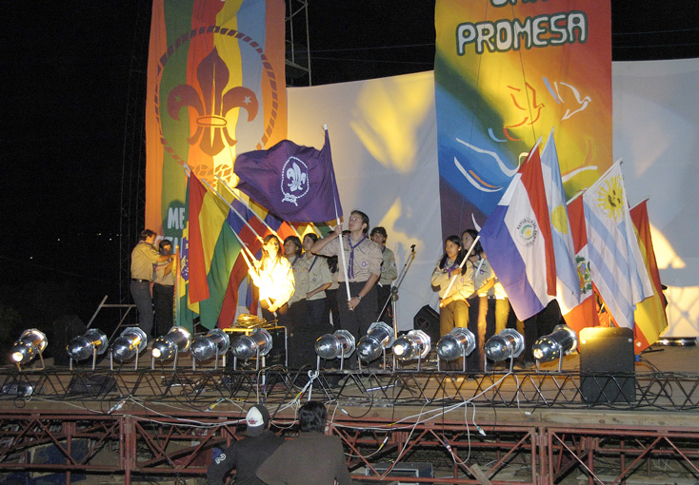
La ley scout señala que; El Scout es digno de confianza, leal, servicial, amistoso, cortés, bondadoso, obediente, alegre, ahorrativo, limpio y valiente.

Slide 17
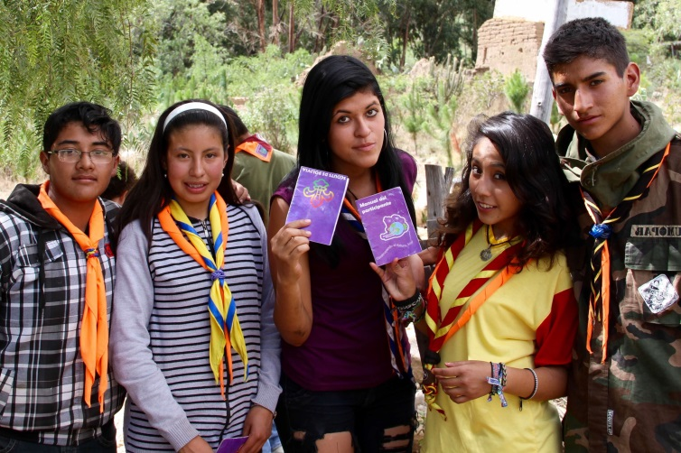
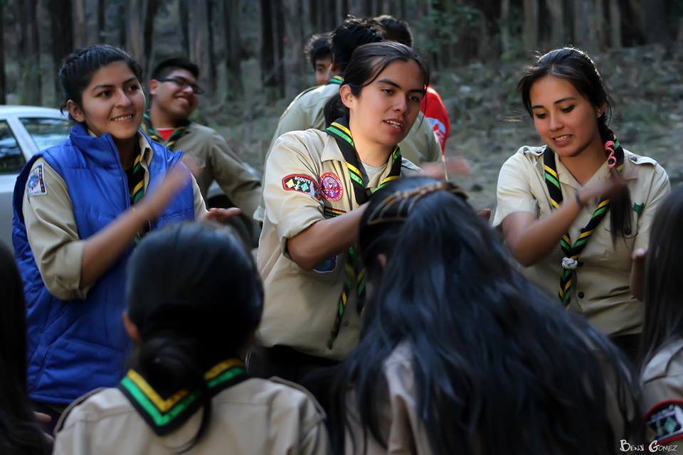
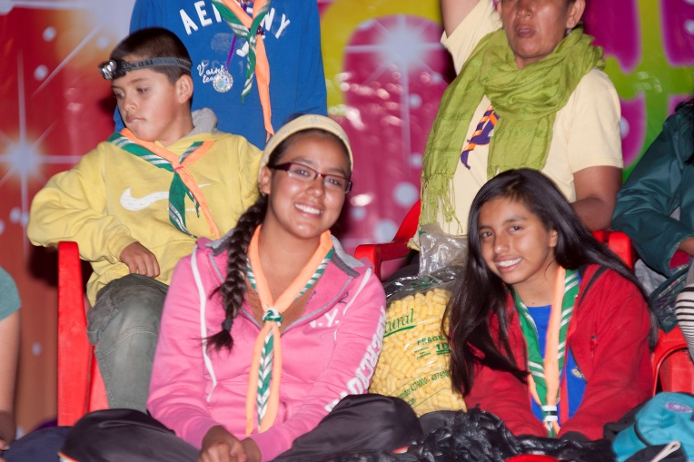
La presencia del escultismo en la Unidad Educativa, es una acción complementaria desde la educación no formal, al proceso educativo integral de la propia Unidad Educativa, puede y debe responder al Proyecto Educativo de la misma.

Slide 18
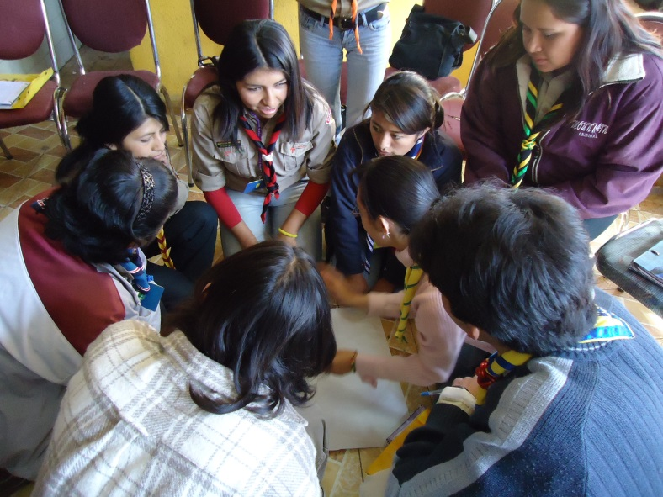
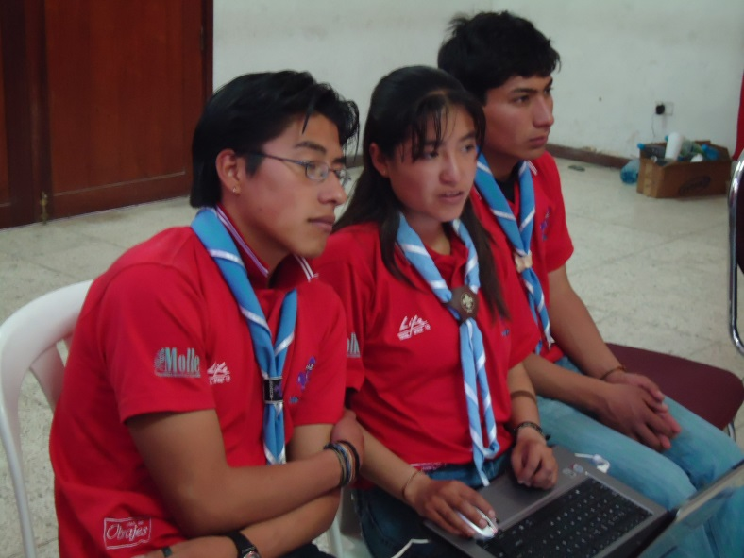
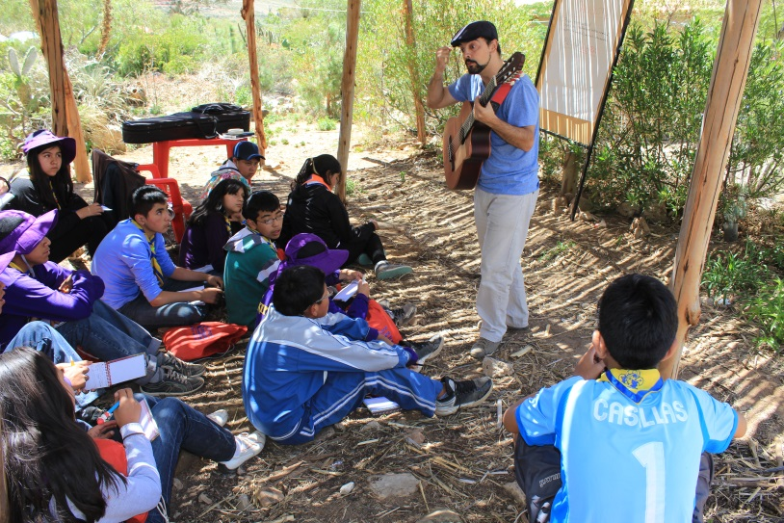
La propuesta de hacer escultismo en las Unidades Educativas, es también una oferta que la misma puede realizar a sus estudiantes, para complementar su formación en el ámbito extraescolar.

Slide 19
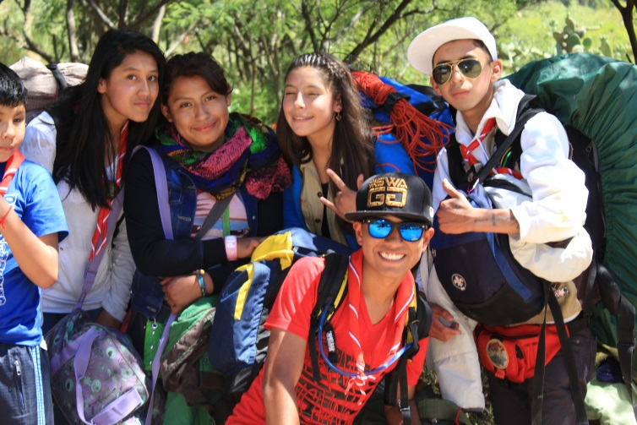
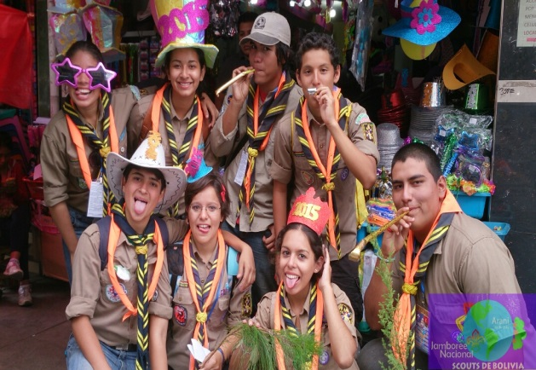
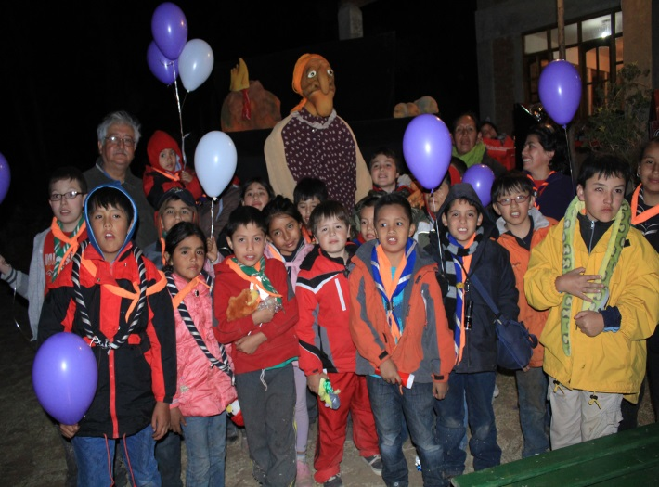
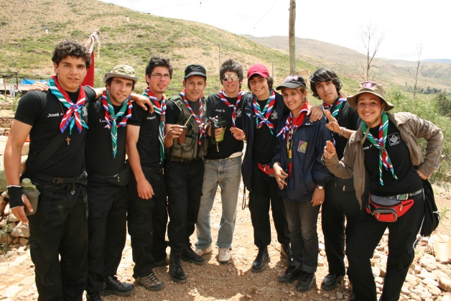
Le ayudamos a formar un Grupo Scout en su Unidad Educativa, o le invitamos a apoyar uno. Llame al Distrito Scout de su Departamento.

Slide 20
Gracias!!!

